Slide 1

L'IA dans la recherche moléculaire
Découverte et prédiction des activités moléculaires

Slide 2

Qu'est-ce que l'IA ?
L'intelligence artificielle (IA) simule l'intelligence humaine.
Types d'IA : IA symbolique, machine learning, deep learning.
Utilisation dans divers domaines, y compris la recherche moléculaire.

Slide 3


Pourquoi utiliser l'IA en recherche moléculaire ?
L'IA permet d'analyser des structures chimiques complexes, ce qui rend difficile leur analyse manuelle. Grâce à la rapidité et l'efficacité de l'IA, les propriétés des molécules peuvent être prédites, entraînant une réduction significative des coûts et du temps de recherche.

Slide 4
Icebreaker
Qu'est-ce qui vous vient à l'esprit quand vous pensez à l'IA ?
Avez-vous déjà utilisé des technologies d'IA dans votre vie quotidienne ?
Comment pensez-vous que l'IA peut améliorer la recherche ?

Slide 5
Utilisations de l'IA dans la détection et la conception de molécules
L'IA assiste dans la découverte de nouveaux médicaments.
Analyse automatique et classification des structures chimiques.
Accélération des processus de recherche.

Slide 6

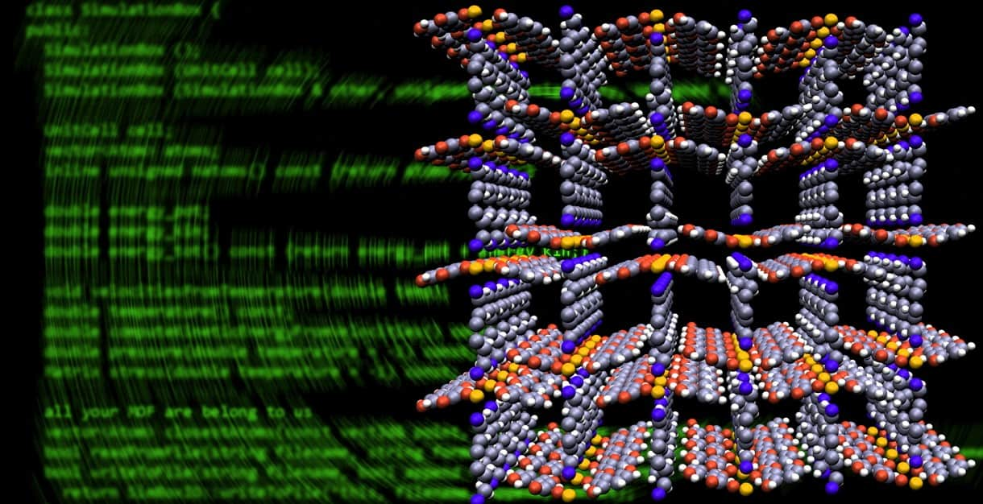
Techniques d'IA utilisées
Le Machine Learning permet d'extraire des modèles à partir de données moléculaires, tandis que le Deep Learning utilise des réseaux neuronaux profonds pour des prédictions plus précises des interactions chimiques. Ces techniques sont essentielles pour avancer dans la recherche moléculaire.

Slide 7
Modélisation des interactions moléculaires
Prédiction de l'affinité d'une molécule avec une cible biologique.
Simulation numérique des réactions chimiques.
Optimisation des processus de découverte de médicaments.

Slide 8
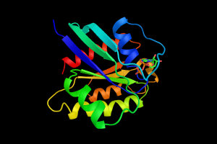
Applications principales de l'IA
L'IA joue un rôle clé dans la recherche et le développement de nouveaux traitements médicaux. Elle permet également une évaluation précoce de la toxicité et de l'efficacité des molécules, augmentant ainsi les chances de succès des nouvelles thérapies.

Slide 9
Exemples concrets : AlphaFold
AlphaFold prédit les structures protéiques avec une grande précision.
Révolutionne notre compréhension des protéines et de leur fonction.
Utilisé dans de nombreuses recherches biologiques.

Slide 10
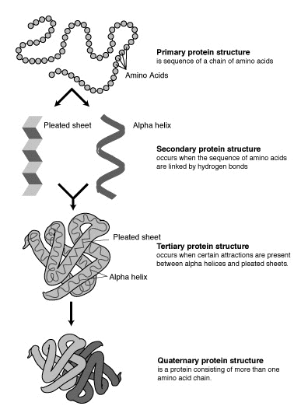
Bénéfices de l'IA
L'adoption de l'IA dans la recherche moléculaire permet un gain de temps considérable, une réduction des coûts expérimentaux, et améliore les taux de succès en recherche. Ces bénéfices sont cruciaux pour accélérer l'innovation scientifique.

Slide 11
Limites actuelles de l'IA
Dépendance à la qualité et quantité des données disponibles.
Nécessité de validation expérimentale avant application clinique.
Risque d'interprétations erronées si les données sont insuffisantes.

Slide 12
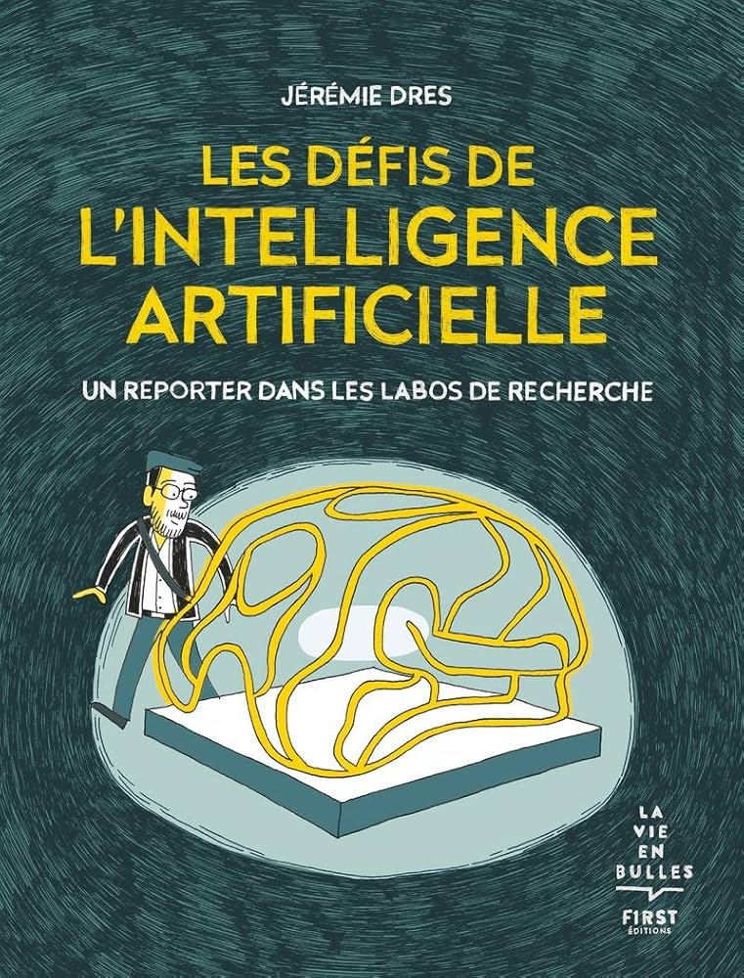
Perspectives futures de l'IA
L'avenir de l'IA en recherche moléculaire repose sur le développement d'IA plus précises et robustes, une meilleure intégration avec la recherche expérimentale, et un encadrement éthique pour son utilisation en science.

Slide 13
Conclusion et discussion
L’IA révolutionne la recherche moléculaire.
Elle accélère la découverte et la prédiction des activités moléculaires.

Slide 14
Questions ?

